Slide 1
Хватит рассуждать о роли науки! Время действовать!
Общероссийская акция
профсоюзов научных организаций
ПРОТИВ СОКРАЩЕНИЯ ФИНАНСИРОВАНИЯ
И МАССОВЫХ УВОЛЬНЕНИЙ
началась 12 сентября 2016 года

Slide 2
Организатор акции –
Профсоюз работников
Российской академии наук http://www.ras.ru/tradeunion.aspx
Российский координационный комитет научных организаций поддерживает акцию и призывает широкий круг профсоюзных и общественных организаций принять в ней участие
Презентация подготовлена Профобъединением «РКК-Наука» с использованием материалов
Росстата http://www.gks.ru/ и сервиса статистического наблюдения ОЭСР http://stats.oecd.org/

Slide 3
Зачем стране нужны ученые?
За что им государство платит деньги?
В утвержденной Президентом России Доктрине российской науки сказано:
Государство, беря на себя перечисленные обязательства, выражает уверенность в том, что российское научное сообщество обеспечит научно-технические предпосылки для преобразования России в правовое государство с социально ориентированной рыночной экономикой, высоким уровнем духовной и материальной культуры, экологической и военной безопасности.

Slide 4
К обществу знаний стремится мир и наращивает долю ученых в структуре занятости.
А куда идёт Россия?
Мир вступил в эпоху знаний и наращивает научную прослойку в структуре занятости. Россия же за 25 лет уступила первенство по участию ученых в жизни страны большинству государств ОЭСР.
(Данные ОЭСР и Росстата)
Россия

Slide 5
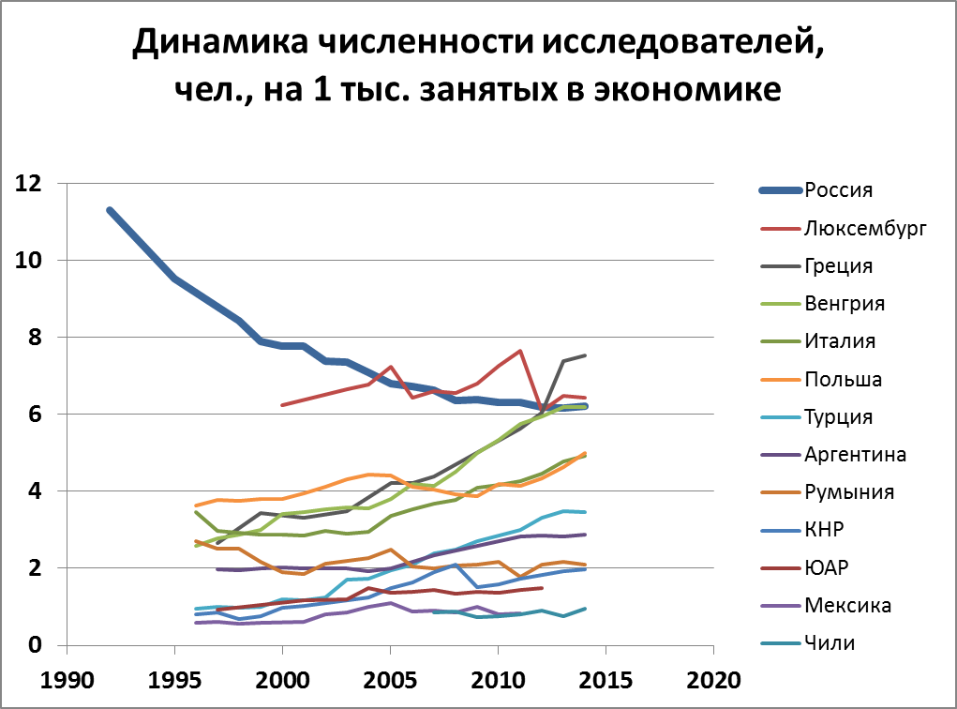
Даже те, кто пока ещё отстаёт, стремятся к знаниям

Slide 6
Обвал с 1990 года, развал до сих пор

Slide 9
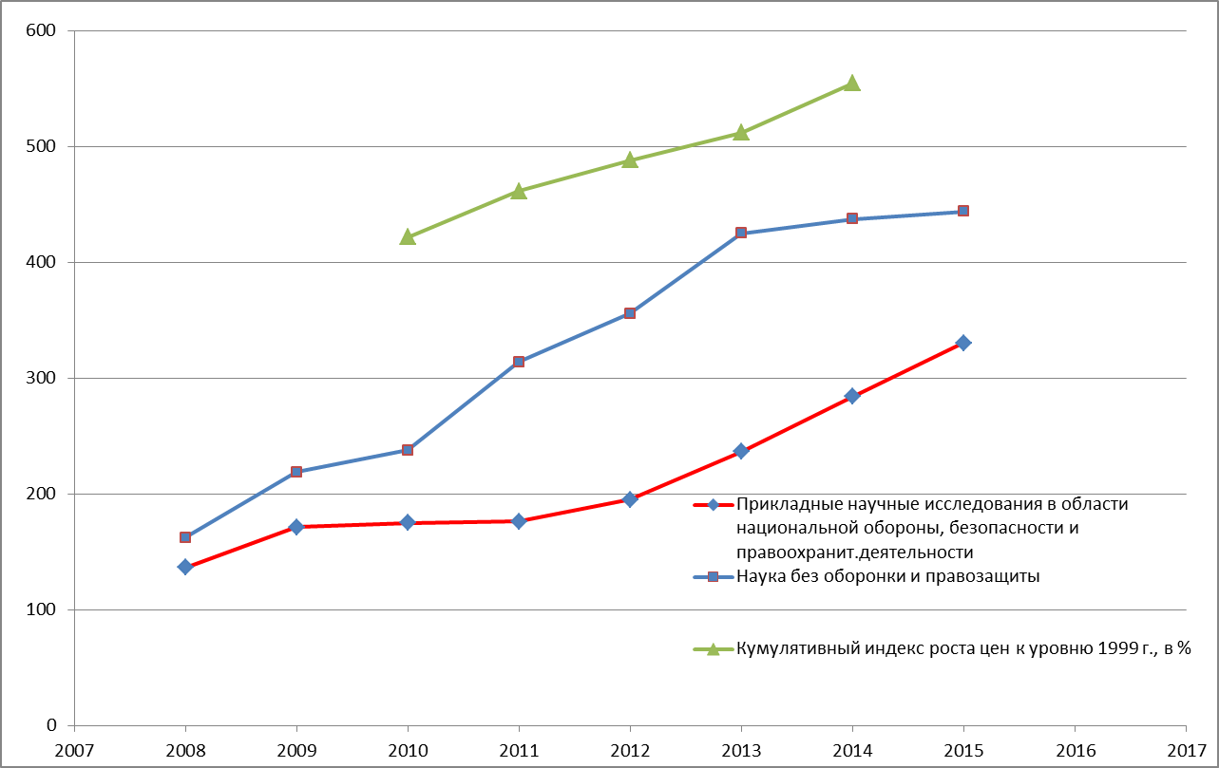
Расходы на науку и динамика цен

Slide 10
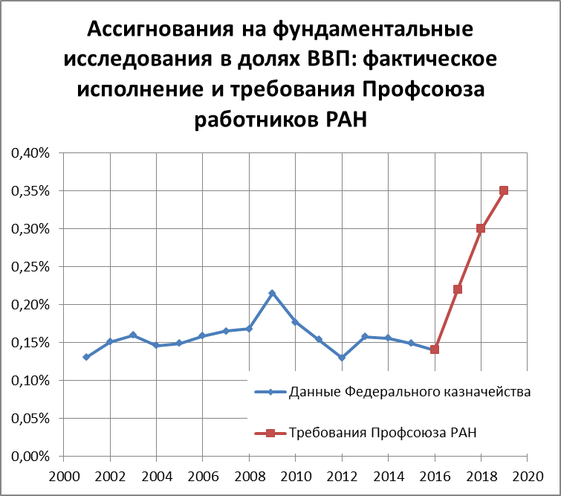
Требования Профсоюза работников РАН к проектировщикам бюджета и законодателю
- Не секвестрировать в 2016 году расходы на науку.
- Обеспечить финансирование фундаментальных научных исследований в 2017 году на уровне не ниже 0,22% ВВП. Обеспечить доведение этих расходов до 0,35% ВВП.
- Выполнить Указ Президента о доведении доли внутренних затрат на исследования и разработки до 1,77% в ВВП.

Slide 11
Обязательства государства
(Доктрина российской науки утв. Указом Президента РФ 13.06.1996 №884, действующая)
Из Указа об утверждении Доктрины российской науки
поддержка развития науки в качестве приоритетной задачи государства;
создание условий для развития фундаментальных научных исследований и ведущих научных школ;
повышение престижности научного труда, создание достойных условий жизни и работы ученых и специалистов;
реформирование сферы науки путем совершенствования принципов управления, финансирования и организации научных исследований;
интеграция науки и образования, развитие системы подготовки квалифицированных научных кадров;
создание условий для конкуренции и предпринимательства в сфере науки и техники, стимулирование и поддержка инновационной деятельности;
ориентация отечественного научного потенциала на решение важнейших социально-экономических задач и обеспечение безопасности страны.
2. Правительству Российской Федерации:
обеспечить доведение доктрины развития российской науки до заинтересованных федеральных органов исполнительной власти, органов исполнительной власти субъектов Российской Федерации, организаций и научных объединений, а также оперативную координацию работ по реализации основных положений указанной доктрины;
продолжить работу по формированию и реализации в 1996 - 2000 годах приоритетных направлений развития науки и техники, а также критических технологий.
3. Федеральным органам государственной власти и органам государственной власти субъектов Российской Федерации учитывать основные положения доктрины развития российской науки при разработке и реализации мер государственной поддержки и регулирования в сфере науки и научно-технической деятельности, а также при разработке инвестиционных, научно-технических и других программ развития отраслей экономики и субъектов Российской Федерации.

Slide 12
Из Доктрины:
4. Современные тенденции межгосударственной интеграции не означают, однако, исчезновения национальных интересов, в том числе в сфере науки. Более того, национальный научный потенциал будет во многом определять место страны в мировом сообществе, перспективы в конкурентной борьбе на внешнем рынке, возможности в решении ее внутренних проблем.
7. Ключевым элементом реформирования системы управления сферой науки становится совершенствование механизмов финансирования, организации научных исследований и налоговой политики, а именно:
- выделение средств из федерального бюджета на финансирование научно-исследовательских и опытно-конструкторских работ гражданского назначения в размере 3 процентов его расходной части с ежегодным увеличением этого размера по мере стабилизации экономики до уровня, характерного для высокоразвитых стран;
- обеспечение устойчивого государственного финансирования Российской академии наук, Российской академии медицинских наук, Российской академии сельскохозяйственных наук, Российской академии образования, Российской академии архитектуры и строительных наук, Российской академии художеств, государственных научных центров и организаций, работающих по приоритетным направлениям науки и техники, государственных университетов и других ведущих высших учебных учреждений, научных библиотек, музеев и информационных центров;
- обеспечение множественности источников финансирования научно-исследовательских и опытно-конструкторских работ за счет активной поддержки целевых государственных фондов;
- создание благоприятных условий для инвестирования в науку средств промышленными предприятиями, банками, международными организациями и частными лицами;
- развитие конкурсных начал в распределении средств на научные программы и проекты при открытости принимаемых решений и привлечении научного сообщества к контролю за использованием средств;
- поэтапное введение федеральной контрактной системы в сфере научно-технических и опытно-конструкторских разработок;
- введение налоговых и таможенных льгот для стимулирования и поддержки научной деятельности;
- создание условий и предоставление необходимых ресурсов для участия российских ученых в международных проектах;
- создание благоприятных условий для работы общественных научных объединений.

Slide 13
ВЫВОДЫ РОССИЙСКОГО КООРДИНАЦИОННОГО КОМИТЕТА НАУЧНЫХ ОРГАНИЗАЦИЙ
Ясно, что Правительство и большинство в Госдуме не собиралось и не собирается рассматривать науку в соответствии с её предназначением в стране. Ни будущее народа, ни состояние и перспективы науки власть нашу не заботит.
Такая власть нам не нужна.
Все на выборы, предвыборные и послевыборные митинги - с предложениями от профсоюзов! Никаких стратегий без реального учета развития науки! Акция продолжается до коренного изменения ситуации!!!

Slide 14
15 сентября
Москва - Чрезвычайное собрание научных сотрудников в поддержку требований профсоюза по увеличению финансирования науки - в 15.00 в конференц-зале Института элементоорганических соединений (ИНЭОС) РАН им. А.Н. Несмеянова. К участию приглашены руководители Минобрнауки, ФАНО, РАН, ведущие ученые, кандидаты в депутаты Госдумы РФ.

